Slide 1
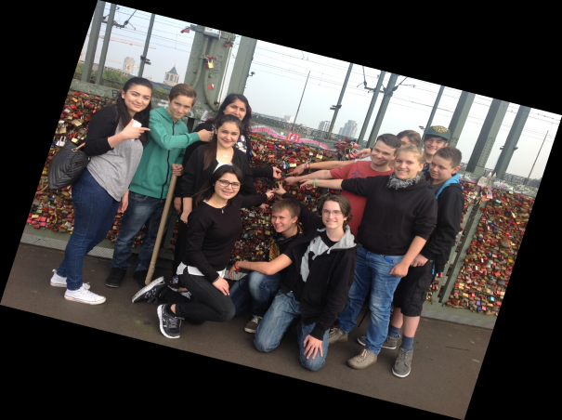
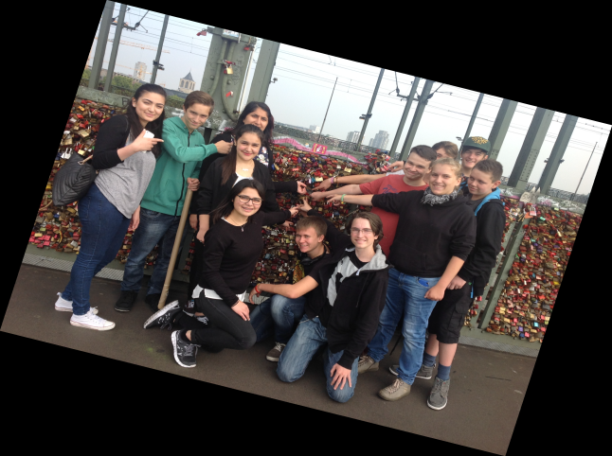
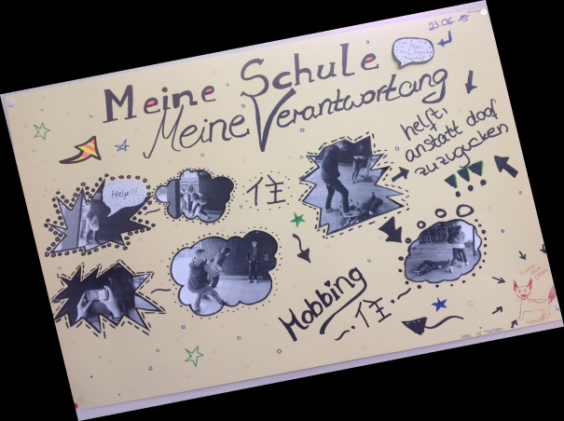
Medienscoutsarbeit an der Gesamtschule Borbeck
Bsp. Präventionsarbeit im Bereich Cybermobbing und

Slide 2
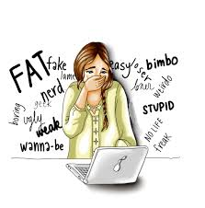
Cybermobbing ist Mobbing2
Verzweiflung
Alleingelassen
Angst
Hilflosigkeit
Isolation
Vertrauensverlust

Slide 3
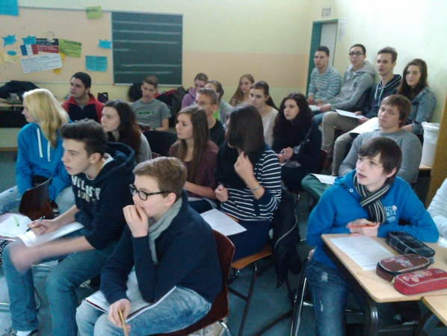
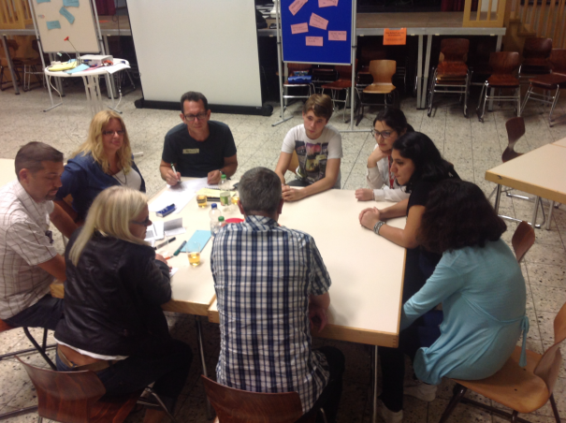
Beispiele Präventionsarbeit Cybermobbing
• Workshops im Jahrgang 5/6
• Workshop Cybermobbing Live
Experiment Jahrgang 9/10
• Elternabend Handymania
(Modul Cybermobbing)

Slide 4
Cybermobbing – Intervention (Was tun?)
Cybermobbingvorfälle dokumentieren (Screenshots, Chatprotokolle etc.)
Personen blockieren
sich jemandem anvertrauen
gemeinsam mögliche Maßnahmen entwickeln z.B. Täter konfrontieren
Anzeige erstatten !

Slide 5
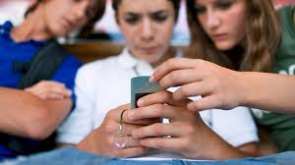
Digitaler Missbrauch - revenge porn
Schau dir mal an, was
die gemacht hat.
Schon schlampig oder? …
ICH würde sowas nie
machen!
Intime Bildaufnahmen entstehen aus Liebe, Zuneigung und Vertrauen zum Partner
Missbräuchliche Verbreitung meistRacheakt
Intention der Erst-Täter: Demütigung, Bloßstellung, Erniedrigung einer Person z.B. der Ex-Freundin
Intention der Mitläufer: Sensationslust, sich Erheben über andere

Slide 6
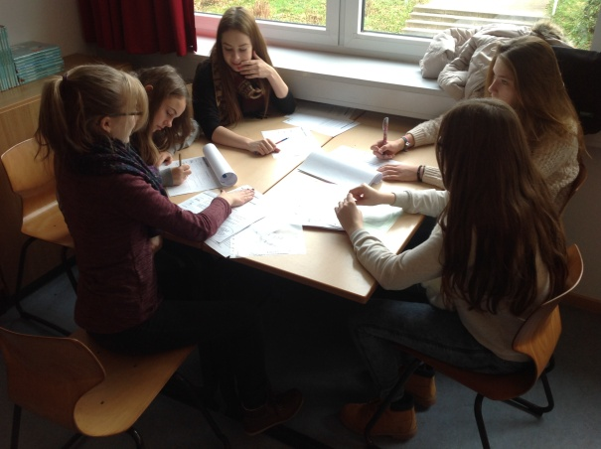
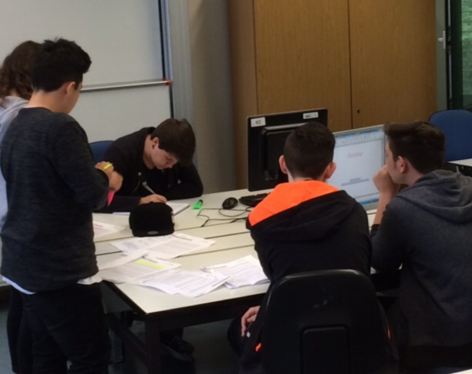
Beispiele Präventionsarbeit digitaler Missbrauch
Workshops im Jahrgang 7 (TgR)
Intensiv-Workshop im Jahrgang 8 (Modul Sexting)
Workshop Jahrgang 9
Elternabend Handymania (Modul Sexting)

Slide 7
Digitaler Missbrauch – Intervention (Was tun?)
Vorfall dokumentieren
sich jemandem anvertrauen
Aufarbeitung des Vorfalls -> insbesondere Aufhebung der Täter-Opfer Verschiebung
gemeinsam mögliche Maßnahmen entwickeln
Anzeige erstatten
Missbrauch der Bilder beim Plattformbetreiber melden

Slide 8
Schutz vor digitalem Missbrauch
Safer Sexting als Schutzmöglichkeit:
keine Bildaufnahmen, die das Gesichtzeigen (auch nicht auf den Wunsch des Partners hin)
eindeutige Merkmale wie Tattoos,
Piercings usw. verdecken
intime Körperstellen leicht verhüllen

